Slide 1

Амурская Екатерина Владимировна начальник отдела по защите прав детей управления опеки и попечительства администрации города Кирова
Опыт работы управления опеки и попечительства администрации г.Кирова по заключению соглашения между родителями, усыновителями либо опекунами (попечителями), организацией для детей-сирот и детей, оставшихся без попечения родителей, о временном пребывании ребенка в организации для детей-сирот и детей, оставшихся без попечения родителей

Slide 2
Статистика по соглашениям

Slide 3

нормативно-правовые документы
Семейный кодекс Российской Федерации статья 155.1;
Постановление Правительства РФ от 24.05.2014 № 481 «О деятельности организаций для детей-сирот и детей, оставшихся без попечения родителей, и об устройстве в них детей, оставшихся без попечения родителей»;
Приказ министерства образования и науки РФ от 24.07.2015 № 753 «Об утверждении примерной формы соглашения между родителями, усыновителями либо опекунами (попечителями), организацией для детей-сирот и детей, оставшихся без попечения родителей, и органом опеки и попечительства о временном пребывании ребенка в организации для детей-сирот и детей, оставшихся без попечения родителей»;
Письмо Минпросвещения России от 28.05.2019 N ТС-1331/07 «Временное помещение ребенка в организацию для детей-сирот и детей, оставшихся без попечения родителей: рекомендации для специалистов органов опеки и попечительства, организаций для детей-сирот и детей, оставшихся без попечения родителей»;
Письмо Минобрнауки России от 15.08.2016 N 07-3446 «О направлении информации

Slide 4

Перечень причин для временного устройства ребенка в организацию для детей-сирот
проживание семьи с детьми в жилом помещении, непригодном для постоянного проживания, утрата жилого помещения в результате стихийного бедствия;
признание законных представителей с детьми беженцами или вынужденными переселенцами;
получение законными представителями медицинской помощи в условиях стационара;
признание законных представителей безработным;
работа вахтовым методом;
наличие внутрисемейного конфликта, в том числе с лицами с наркотической или алкогольной зависимостью, лицами, имеющими пристрастие к азартным играм, лицами, страдающими психическими расстройствами, наличие насилия в семье;
отсутствие определенного места жительства семьи с детьми;
отсутствие средств к существованию;
статус одинокого родителя;
наличие иных обстоятельств, при которых законные представители временно не могут исполнять свои обязанности.

Slide 5

Алгоритм работы по подготовке соглашения
законный представитель обращается в орган опеки и попечительства по месту жительства или пребывания ребенка
Учет мнения ребенка, достигшего возраста десяти лет, обязателен

Slide 6

Перечень документов, предоставляемых законным представителем
личное заявление законного представителя;
копия свидетельства о рождении или паспорта ребенка;
копии документов, удостоверяющих личность и полномочия
законных представителей;
приложение к заявлению сведения о близких
родственниках ребенка (при наличии);
заключение медицинской организации, оказывающей первичную медико-санитарную помощь по месту жительства или пребывания ребенка, о состоянии здоровья ребенка с приложением результатов медицинского обследования ребенка, временно помещаемого в организацию для детей-сирот;
заключение психолого-медико-педагогической комиссии (при его наличии) - для детей с ограниченными возможностями здоровья;
индивидуальная программа реабилитации ребенка-инвалида (при ее наличии);
заявление в организацию о согласии на медицинское вмешательство;
СНИЛС, ПОЛИС;
заявление ребенка старше 10 лет о согласии на устройство

Slide 7
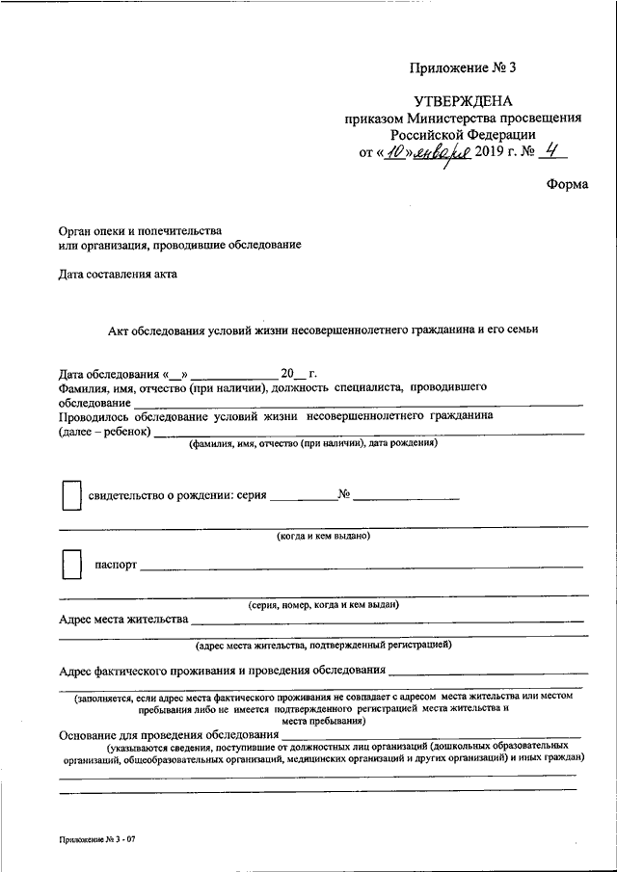
Работа органа опеки по формированию дела
проводит акт обследования жилищно-бытовых условий ребенка по форме акта обследования условий, утвержденной приказом Министерства просвещения Российской Федерации от 10 января 2019 г. № 4

Slide 8
готовим заключение органа опеки о временном устройстве ребенка

Slide 9
Направляем ходатайство с приложением необходимых документов в министерство образования Кировской области для получения направления в организацию

Slide 10
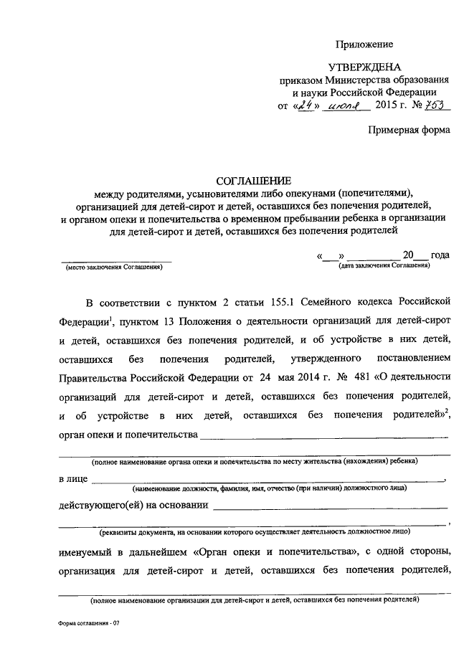
Составляется соглашение о временном устройстве, с учетом выданного направления Министерством образования Кировской области

Slide 11
формируем личное дело ребенка и направляет его в организацию для детей-сирот
личное заявление законного представителя о временном помещении ребенка в организацию для детей-сирот с указанием причин и срока такого помещения.
заявление в организацию о согласии на медицинское вмешательство.
заявление ребенка старше 10 лет о согласии на устройство.
копия свидетельства о рождении или паспорта ребенка.
копии документов, удостоверяющих личность и полномочия законных представителей.
приложение к заявлению сведения о близких родственниках ребенка (при наличии).
заключение медицинской организации, оказывающей первичную медико-санитарную помощь по месту жительства или пребывания ребенка, о состоянии здоровья ребенка с приложением результатов медицинского обследования ребенка, временно помещаемого в организацию для детей-сирот.
заключение психолого-медико-педагогической комиссии (при его наличии) - для детей с ограниченными возможностями здоровья.
индивидуальная программа реабилитации ребенка-инвалида (при ее наличии).
СНИЛС, ПОЛИС
направление Министерства образования Кировской области.
акт обследования условий жизни ребенка.
заключение органа опеки о временном устройстве ребенка.
Акт об отсутствии (наличии) имущества ребенка (запросить ЕГРН).

Slide 12

Проверка условий жизни ребенка
Постановление Правительства РФ от 18.05.2009 № 423 «Об отдельных вопросах осуществления опеки и попечительства в отношении несовершеннолетних граждан» (п.4.1 Правил осуществления органами опеки и попечительства проверки условий жизни несовершеннолетних подопечных, соблюдения опекунами или попечителями прав и законных интересов несовершеннолетних подопечных, обеспечения сохранности их имущества, а также выполнения опекунами или попечителями требований к осуществлению своих прав и исполнению своих обязанностей)
в течение месяца после заключения соглашения осуществляет плановую проверку в виде посещения ребенка в организации с составлением соответствующего акта, 1 экземпляр которого хранится в деле ребенка, второй экземпляр (либо копия) хранится в управлении.
Дальнейшие проверки условий жизни ребенка, помещенного в организацию, управление опеки проводит 1 раз в 6 месяцев

Slide 13

Помощи семьям, находящимся в трудной жизненной ситуации
нами направляется информация в КДН и ЗП с целью раннего выявления семейного неблагополучия и решения вопроса об организации ИПР для оказания всесторонней помощи
запрашиваем информацию в организации для детей-сирот об исполнении родителем условий соглашения
В результате такой работы за 2020
год 9 детей из 51 вернулись в семью.

Slide 14
Благодарю за внимание!

